Slide 1
Creative Brief

Slide 2
Ausgangslage
Die Meersburg ist das Stadtzeichen der Stadt Meersburg und darüber hinaus weit bekannt. Die Burg gibt es seit dem 7. Jahrhundert und ist seit dem Ende des 19. Jahrhundert ein Museum. Besucher können aktuell die Burg mit ihren 36 Räumen nur selbst erkunden (Stand April 2022), aufgrund der Corona Krise werden keine Führungen (mit einer Dauer von 20min) in der Burg durchgeführt. Der Eintritt kostet für Erwachsene 12,80€ und ist für Kinder (6-13 J.) bis zu 8€ vergünstigt. Die Meersburg hat die Coronazeit überstanden und kann, bis auf Führungen durch die Burg, wieder besucht werden. Die Meersburg hat noch deutlich Potential bei der Digitalisierung. Es gibt zwar eine Website und einen Instagram Account, jedoch sollte die Website durch ein moderneres Layout überarbeitet werden. Das Innenleben der Burg hängt jedoch in Bezug auf die Digitalisierung noch hinterher. Die Meersburg hat während der Coronazeit deutlich weniger Besucher als üblich erhalten. In der Zukunft wird jedoch wieder eine größere Anzahl an Besuchern erwartet. Der Bodensee verfügt über weitere Sehenswürdigkeiten wie z.B. die Insel Mainau, die Reichenau oder den Affenberg. Die Meersburg wird auch in der Zukunft eine der Sehenswürdigkeiten in der Bodenseeregion sein. Sie repräsentiert die Stadt Meersburg und ist die älteste bewohnte Burg Deutschlands, sowie die einzige Burg direkt am Bodensee. Außerdem stellt die Fähre von Meersburg nach Konstanz einen wichtigen Angelpunkt in der Bodenseeregion dar, was auch die Wirkung der Meersburg nach außen fördert.

Slide 3
Die Aufgabe
Creative Brief, Strukturbaum, User Journey, User Screens, Walkthrough

Slide 4
Das Ziel
Eine auditive und durch unterschiedliche Rollen selbst bestimmte Führung durch die Burg soll mit Hilfe einer Prototyping-App realisiert werden. Diese soll im Digitalen Zeitalter einen neuen Blick auf die Meersburg werfen und für eine immer größer werdende Zielgruppe attraktiver werden.

Slide 5
Die Zielgruppe / Die Persona
Mark ist 19 Jahre alt, kommt ursprünglich aus Frankfurt und ist erst kurzer Zeit nach Konstanz gezogen. Er studiert Chemie an der Universität in Konstanz. Er lebt in einem Studentenwohnung in einem kleinen Zimmer. Er verbringt nicht viel Zeit in seinem Zimmer, sondern ist gerne mit seinen Freunden in Konstanz unterwegs und genießt sein Studentenleben. Er verfügt wie fast jeder Student über ein begrenztes Budget und überlegt sich genau welche Aktivitäten er während seiner Studienzeit durchführt. In seiner Freizeit verbringt er viel Zeit auf sozialen Medien und im Internet und nutzt wie alle seine Freunde für viele Aktivitäten eine App.

Slide 6
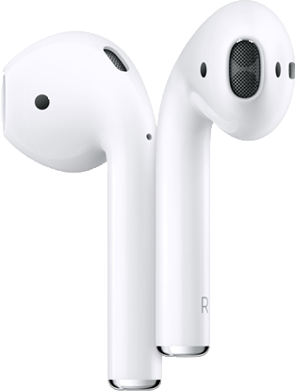
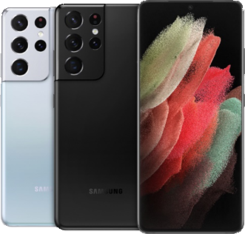
Marken im Umfeld(auf die Persona bezogen)

Slide 7
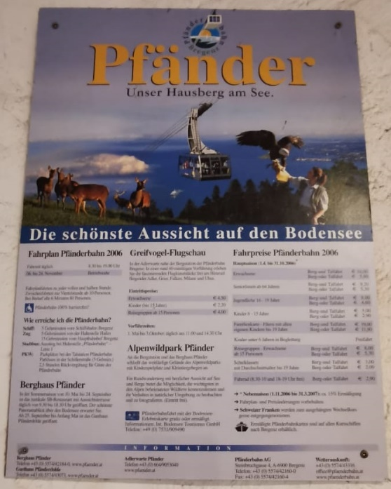
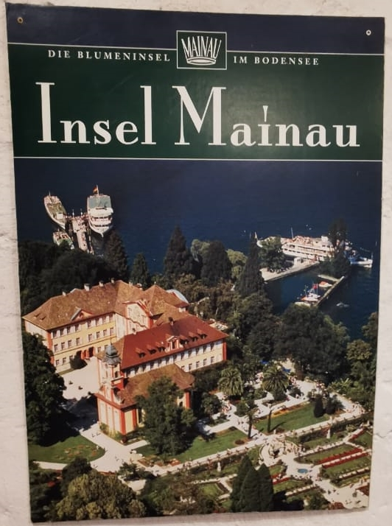
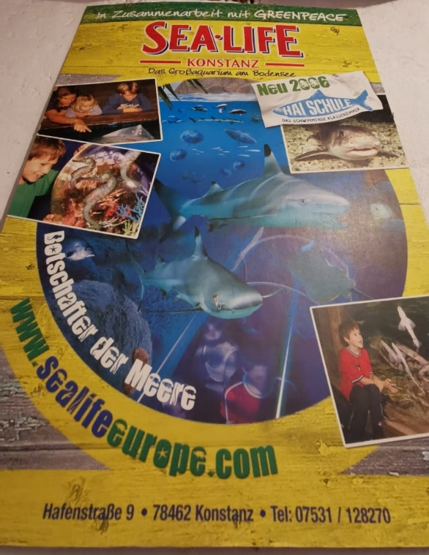
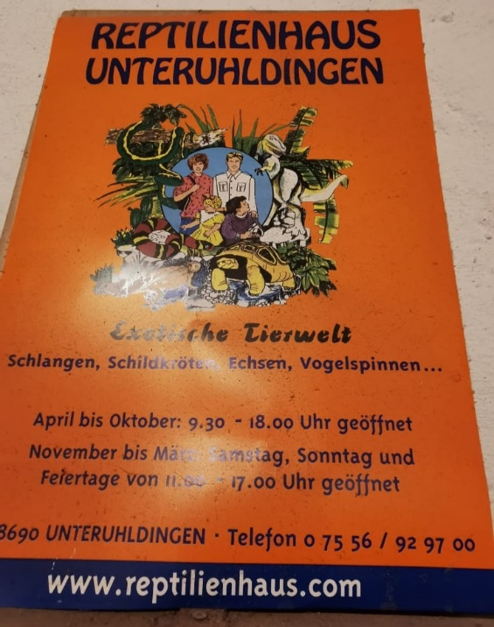
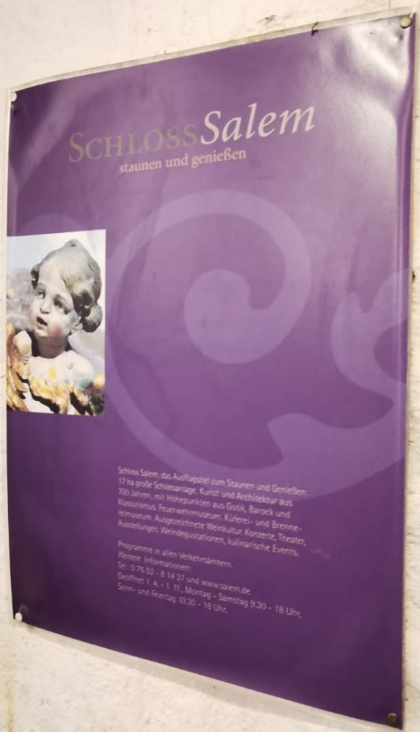
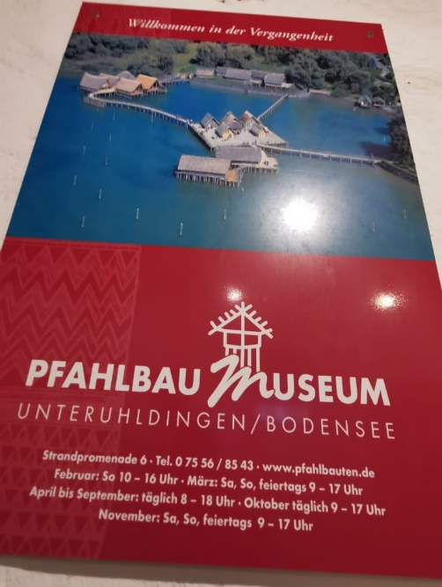
Wettbewerber

Slide 8
Die Situationmetapher
Die Meersburg ist seit Ende des 19. Jahrhunderts ein Museum, in dem ein Rundgang durch die Burg angeboten wird. Besucher erhalten einen Einblick in das Mittelalter und können in diese Zeit eintauchen, um zu erfahren, wie zu dieser Zeit gelebt wurde. Sie können durch alle Räume der Burg gehen und sich in Menschen der vergangenen Zeit hineinversetzen.
Mit was lässt sich die Meersburg vergleichen?
Die Meersburg ist wie ein Rollenspiel, in dem man in eine Geschichte bzw. in eine uns unbekannte Zeit eintauchen kann, die wie in der Meersburg längst vergangen ist. Wenn wir die Welt erkunden wollen, achten wir auf alles in unserer Umgebung, um nichts zu verpassen. Dabei tauchen wir in eine selbst ausgewählte Rolle, die bestimmte Fähigkeiten und eine selbst bestimmte Einstellung zu den Personen um die gewählte Rolle besitzt. Je länger wir uns in dieser Rolle befindet und mit dieser Rolle auseinandersetzen kann, desto besser können wir uns in diese Zeit versetzen und ein Abenteuer erleben.

Slide 9
Die Kernbotschaft
Wähle deine Rolle und tauche in eine unbekannte Zeit ein

Slide 10
Die gewünschte Reaktion
Wow, die Geschichten waren einfach großartig. Ich konnte mich so gut in meine Rollen und die Zeit versetzen. Unglaublich, wie schnell die Zeit verflogen ist.

Slide 11
Der Reason Why
Die Meersburg ist die älteste bewohnte Burg in Deutschland und in der Kombination mit der Altstadt einzigartig am Bodensee. Den Blick auf den Bodensee und die Berge im Hintergrund gibt es sonst nirgendwo.

Slide 12
Anmutungskriterien
hilfreich, Immersion, orientiert, erlebnisreich

Slide 13
Vorgaben
Die App muss in einen Zusammenhang mit der Meersburg stehen und zur Digitalisierung beitragen.

Slide 14
Medien
Die App soll auf den Social-Media-Kanälen und auf der Website beworben werden. Am Eingang der Burg und innerhalb der Burg soll mit Aufstellern die App beworben werden (mit einem QR zum Abscannen).

Slide 15
Zeitplan
Phase 1:
- Besichtigung der Burg Meersburg, Creative Brief
Phase 2:
- Idee und Name überlegen
Phase 3:
- User Journey, Moodboard
Phase 4:
- User Screens, Storyboard
Phase 5:
- Design umsetzen, Walkthrough durch die App, Video erstellen

Slide 16
Team
Autor: Benjamin Mannsdörfer
Design: Benjamin Mannsdörfer
E-Mail: benjamin.mannsdoerfer@htwg-konstanz.de

